Slide 1
Сравнение эффективности алгоритмов оптимизации на базе искусственного интеллекта на тестовых задачах вещественной оптимизации
10 класс ГБОУ Школа №1532 Исупов Матвей Викторович
Руководитель: учитель информатики ГБОУ Школа № 1532
Сергиенко Антон Борисович

Slide 2
Цели и задачи
Найти наиболее эффективный алгоритм оптимизации для решения тестовой задачи. Исследовать работу генетического алгоритма и PSO оптимизации с целью внедрения авторских модификаций и выявления наиболее оптимальных параметров для обоих методов.

Slide 3
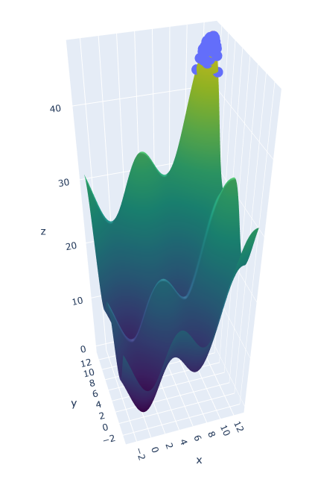
Генетический алгоритм
Работу алгоритма можно разбить на несколько этапов:
Случайная генерация первого поколения.
Отбор родителей.
Скрещивание.
Мутация.
Создание нового поколения.

Slide 4
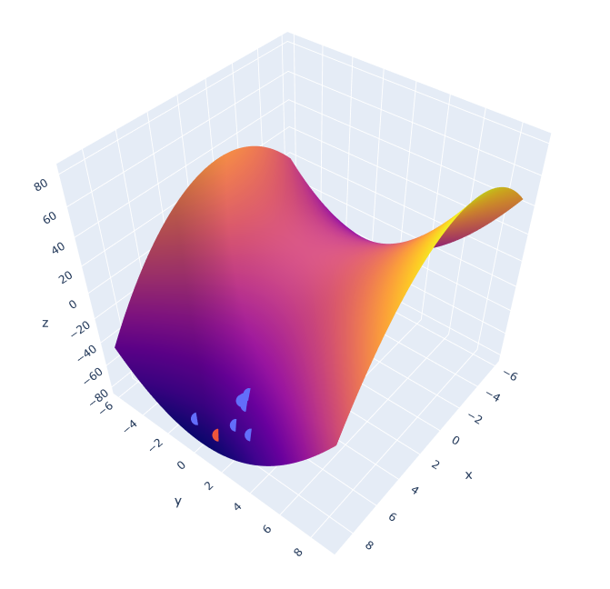
PSO алгоритм
Работу алгоритма можно разбить на следующие этапы:
Создание роя.
Нахождение лучшего решения для каждой частицы.
Нахождения лучшего среди всех частиц.
Коррекция скорости каждой частицы.
Перемещение частицы.
Вывод результата.

Slide 5
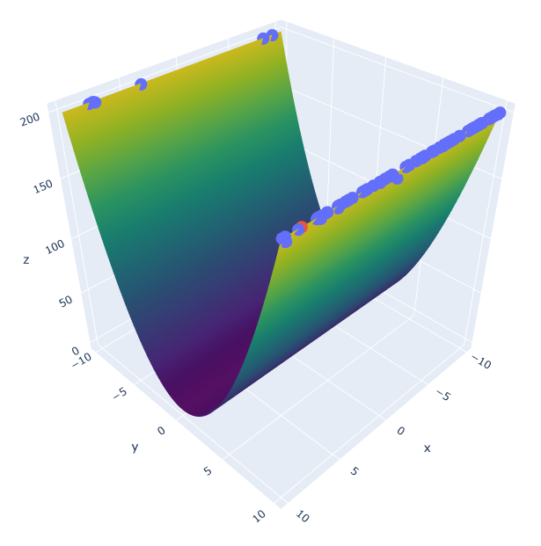

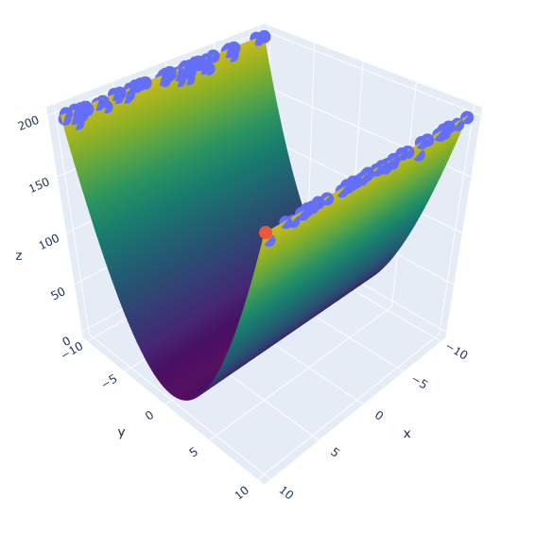
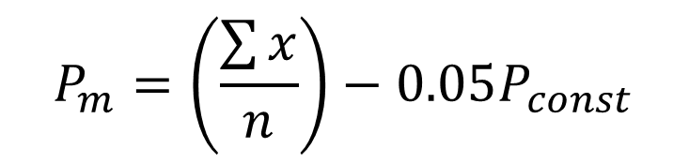
Модифицированный ген. алгоритм
Среднее значение пригодности в популяции не должно превышать определенного процента (5%) от лучшего значения пригодности.
Модифицированный алгоритм
$$P_{m}=\left(\frac{\sum{x}}{n}\right)−0.05P_{const}$$
Классический алгоритм

Slide 6
Модификация | Классический алгоритм
-0.0022425534980673057 | -0.0006717369065685338
-9.52306394407384e-05 | -0.0006830993887316342
-8.126037448610686e-05 | -0.00024145274596588202
-4.083974121737291e-05 | -0.002483959676483339
-0.00012317116935000151 | -0.0003371956284549569
$$f\left(x,y\right)=0.1x^{2}+0.1y^{2}−4cos\left(0.8x\right)−4cos\left(0.8y\right)+8$$

Slide 7
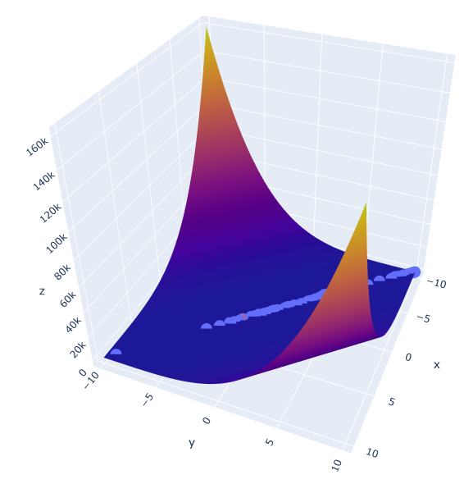
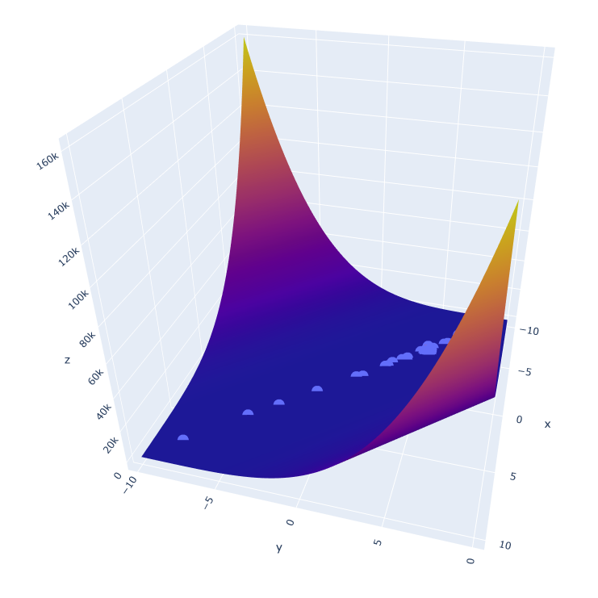
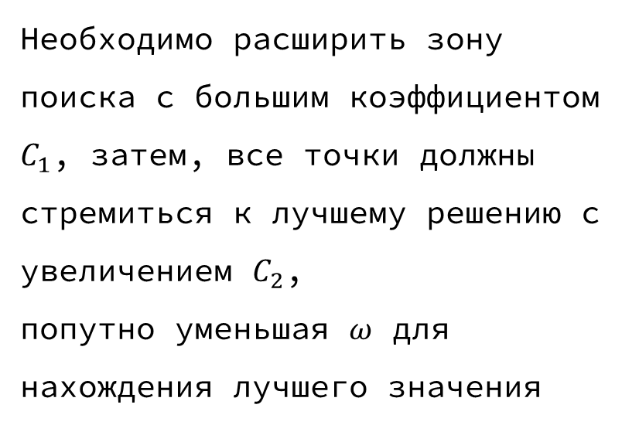
Модифицированный PSO алгоритм
Необходимо расширить зону поиска с большим коэффициентом $C_{1}$, затем, все точки должны стремиться к лучшему решению с увеличением $C_{2}$,
попутно уменьшая $ω$ для нахождения лучшего значения
Мод. алгоритм
Классический алгоритм

Slide 8

Модификация | Классический алгоритм
197.964940448349 | 187.00941142755548
197.30952377944215 | 192.67747220008312
199.12183640000237 | 194.02478678041484
197.18410821114276 | 156.84365767141742
198.32082127639313 | 192.1959597676409
$$f\left(x, y\right) = x^{2} + y ^{2}$$

Slide 9
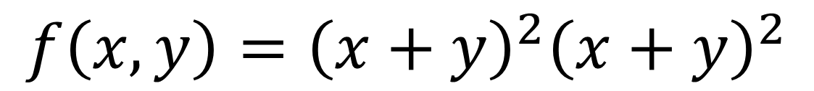
Сравнение
$$f\left(x,y\right)={\left(x+y\right)}^{2}{\left(x+y\right)}^{2}$$

Slide 10
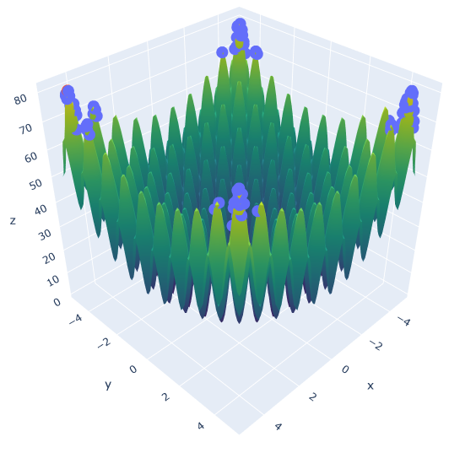
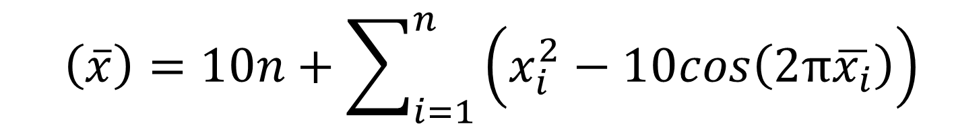
$$f\left(\overline{x}\right)=10n+\sum_{i=1}^{n}{\left(x_{i}^{2}−10cos\left(2π\overline{x_{i}}\right)\right)}$$

Slide 11

Сравнение алгоритмов
В результате проведенных исследований было доказано превосходство эволюционных механизмов над социальными.
Также, время работы PSO алгоритма заметно выше в сравнении с GA.

